Slide 1
LIGAÇÕES QUÍMICAS

Slide 2
as ligações químicas classificam-se em:
ligações intramoleculares:
- ocorrem entre os átomos para formar “moléculas”;
- responsáveis pelas propriedades químicas dos compostos;
- são elas: iônica, covalente e metálica.
ligações (ou forças) intermoleculares:
- ocorrem entre as “moléculas”;
- responsáveis pelas propriedades físicas dos compostos;
- são elas: íon-dipolo; dipolo-dipolo, dipolo-induzido e ligação de hidrogênio.

Slide 3
Teorias das ligações químicas
Teoria de
Lewis
Teoria da ligação
de valência
Teoria dos orbitais
moleculares

Slide 4
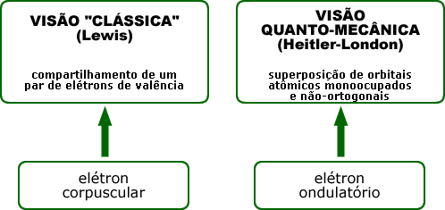
AS LIGAÇÕES INTRAMOLECULARES:
“um átomo isolado apresenta propriedades bem diferentes
do que quando se encontra ligado a outro(s) átomo(s)”.
orbitais eletrônicos orbitais eletrônicos
não-ligantes ≠ ligantes
(átomo isolado) (átomo ligado a outro)

Slide 5
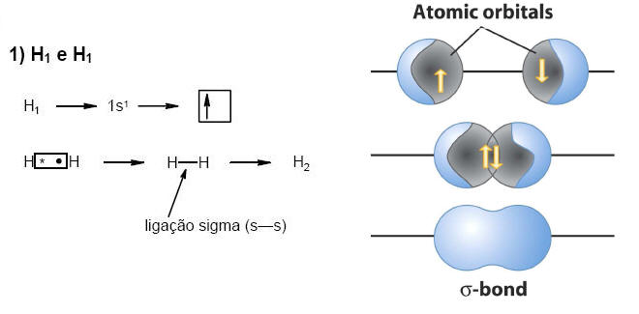

Slide 6
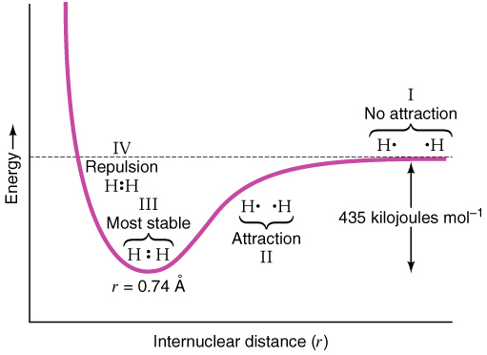
“um sistema sempre caminha, naturalmente, para um
estado de menor energia e maior estabilidade”.

Slide 7
regra do octeto: “numa ligação química um átomo tende a
ficar com oito elétrons na última camada (config.eletrônica se-
melhante a de um gás nobre)”.
LIGAÇÃO
IÔNICA
F
[Na]+[ ]-
Na
+
F
F
F
F F
LIGAÇÃO
COVALENTE
+

Slide 8
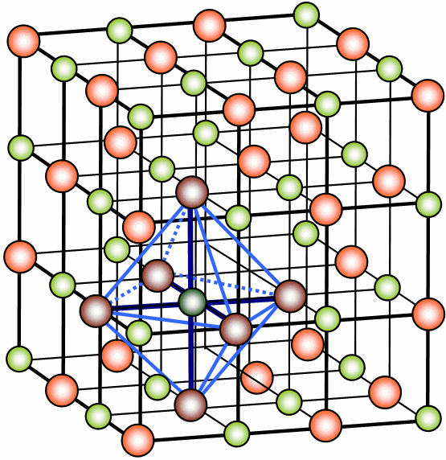
1 – A LIGAÇÃO IÔNICA: (eletrovalente ou heteropolar)
ocorre com transferência definitiva de elétrons;
há a formação de íons;
os íons se arranjam em retículos cristalinos (são sólidos
cristalinos):

Slide 9
geralmente ocorre entre:
bastante bastante
eletropositivos eletronegativos
tendem a tendem a
formar cátions formar ânions
METAIS + AMETAIS
EXCEÇÃO: METAIS + “H”

Slide 10
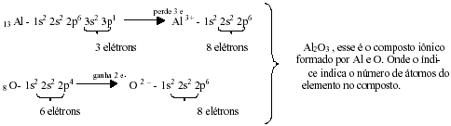
o número de elétrons cedidos é igual ao número de
elétrons recebidos:
fórmula geral de um composto iônico:
A ^{x +} + B ^{y -} → AyBX

Slide 11
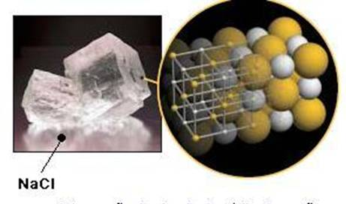
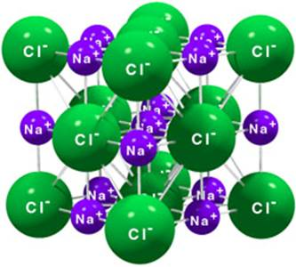
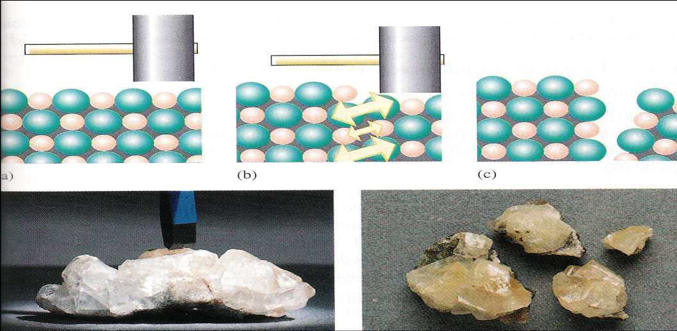
CARACTERÍSTICAS DOS COMPOSTOS IÔNICOS:
* Altos pontos de fusão e ebulição
* são sólidos à temperatura ambiente (sólidos cristalinos);
* são duros e quebradiços;

Slide 12
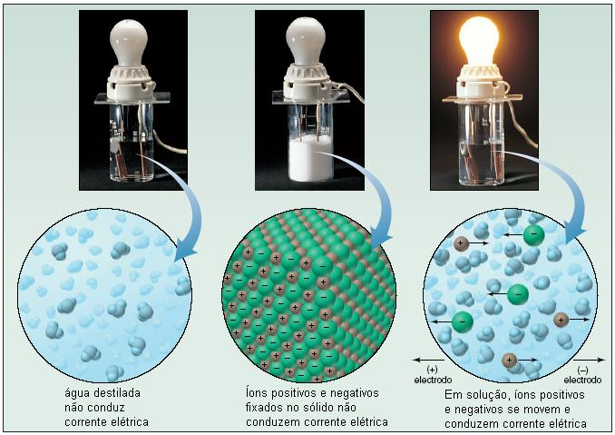
* conduzem corrente elétrica quando: fundidos ou em solução;

Slide 13
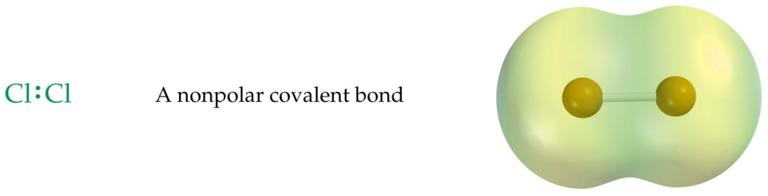
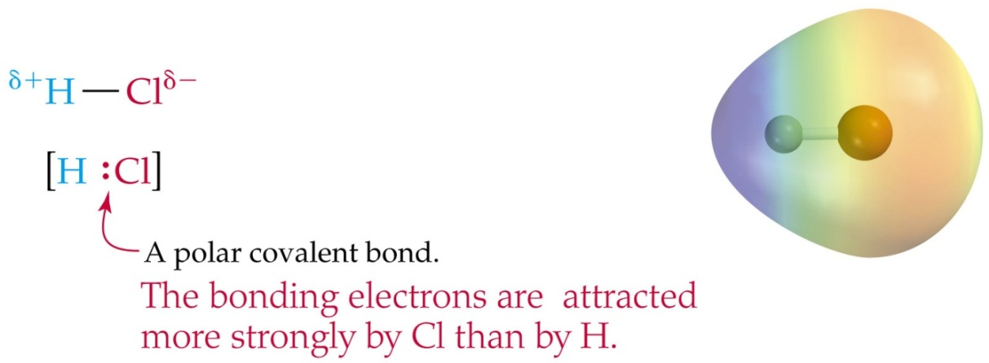
2 – A LIGAÇÃO COVALENTE:(molecular ou homopolar)
ocorre com compartilhamento de elétrons;
não há a formação de íons;
polar: os átomos são diferentes
ligação covalente:
apolar: os átomos são idênticos

Slide 14
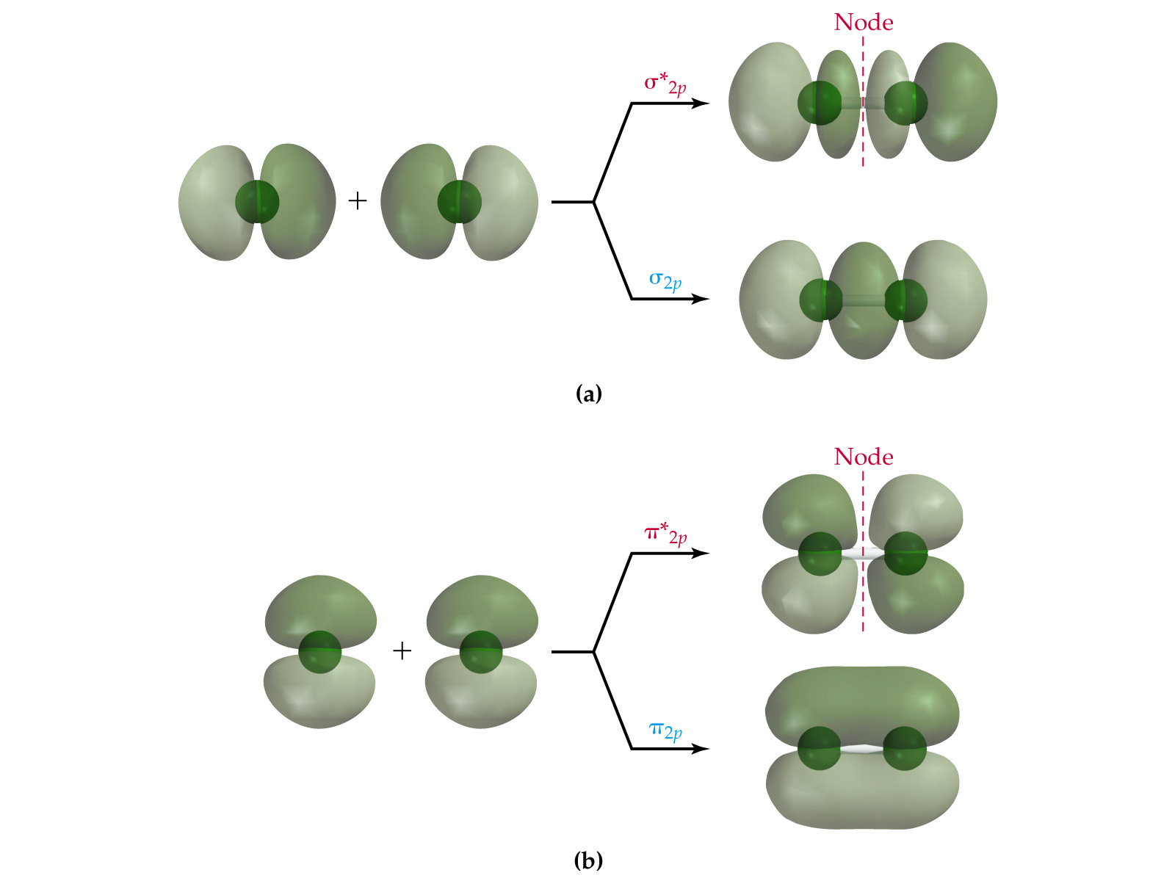
TIPOS DE LIGAÇÕES COVALENTES:
Por aproximação frontal dos orbitais atômicos:
Ligações σ (sigma)
σs-s σs-p σp-p
Forma ligações fortes.
Apresentam simetria cilíndrica em torno do eixo de ligação.
Átomos podem rotar em torno do eixo da ligação.
Não apresentam plano nodal no eixo internuclear.
Todas as ligações covalentes simples são sigma (primeira ligação é sempre sigma).

Slide 15
Por aproximação lateral dos orbitais atômicos:
Ligações π (pi)
São formadas entre átomos que já possuem ligação σ.
Possuem um plano nodal no eixo internuclear.
Não permitem rotação dos átomos em torno do eixo internuclear.
São mais fracas que as ligações σ.
Átomos grandes raramente formam duplas ligações – a sobreposição é difícil.
Orbitais “s” não formam ligações pi.

Slide 16
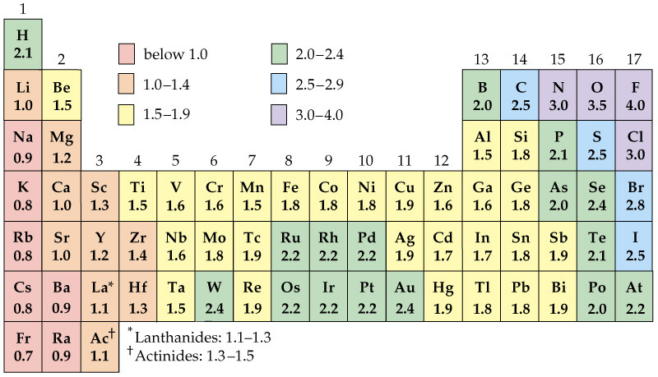
Obs.: na verdade, toda ligação apresenta um caráter
intermediário entre iônico e covalente.
diferença de caráter
eletronegatividade iônico
diferença de eletronegatividade (Δ):
Δ < 1,7 Δ = 1,7 Δ > 1,7
ligação covalente ligação iônica

Slide 17


ligação covalente simples:
ligação covalente dupla:

Slide 18

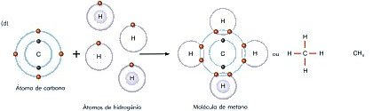
ligação covalente tripla:
molécula de metano:

Slide 19

o caso da ligação covalente coordenada (antiga dativa)
exceções à regra do octeto:
menos de 8 elétrons número ímpar de elétrons
(radical livre)
mais de 8 elétrons
F
Be
F
N
O
F
F
F
S
F
F
F

Slide 20
CARACTERÍSTICAS DOS COMPOSTOS MOLECULARES:
* podem ser encontradas nos três estados físicos à temperatura ambiente;
* ponto de fusão e ebulição, geralmente, inferiores ao das substâncias iônicas;
* quando puras não conduzem corrente elétrica;
* algumas substâncias conduzem corrente elétrica quando em solução (ionização);

Slide 21
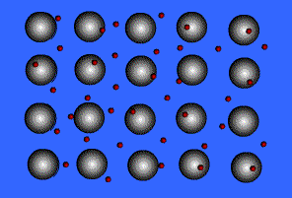
3 – A LIGAÇÃO METÁLICA:
é uma ligação desorientada;
modelo do mar de elétrons: os cátions permanecem em
um arranjo regular e estão cercados por um mar de elétrons.
grande movimentação eletrônica: boa condutividade térmica
e elétrica, e alta maleabilidade e ductibilidade.

